Slide 1
ZorgkaartNederland
18 januari 2022, Inspiratiesessie totaalscore verpleeghuiszorg en ZorgkaartNederland

Slide 2
Even voorstellen

Slide 3
Onze missie
ZorgkaartNederland werkt aan openheid in de zorg. Zo geven we patiënten een stem, invloed en keuze-informatie.
ZorgkaartNederland is onafhankelijk, betrouwbaar en heeft geen winstoogmerk. Van patiënten, voor patiënten.

Slide 4
ZorgkaartNederland in vogelvlucht
Meer dan 1 miljoen waarderingen
Partnerships met de meeste grote zorgverzekeraars
1,4 miljoen bezoeken per maand
Bijna 1.000 pakkethouders
De standaard voor patiëntervaringen in steeds meer sectoren
Meest complete aanbiedersgids in de zorg

Slide 5
Team ZorgkaartNederland
Productmanagement
Redactie voor waarderingen en klantcontact
Databankbeheer
Opsporing oneigenlijk gebruik
Functioneel beheer
Sales- en marketing

Slide 6
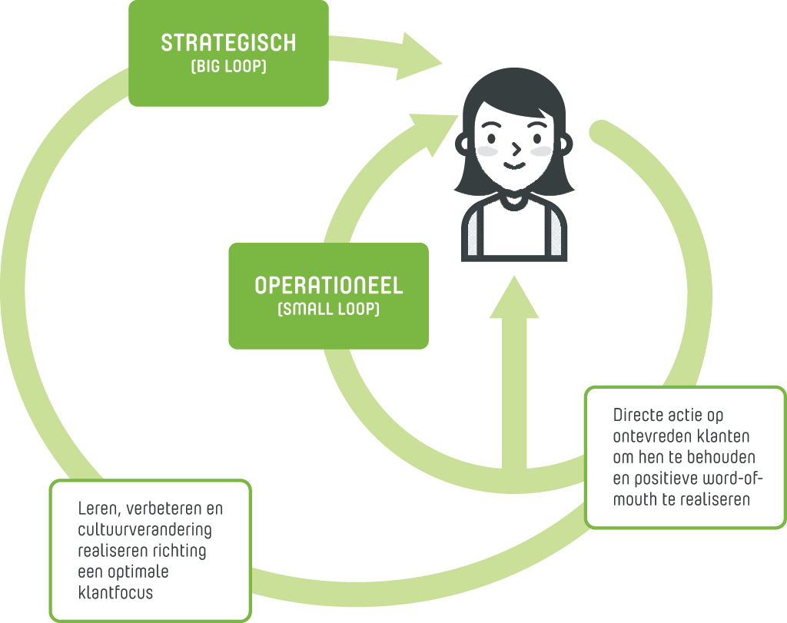
Waarom ZorgkaartNederland? Naast keuze- ook verbeterinformatie
Belangrijke input voor sector- / trendanalyses
Feedbackmechanisme voor verandering / verbetering
Patiëntervaringen krijgen een plek in kwaliteit

Slide 7
Toegankelijkheid & begrijpelijkheid I.s.m. Iederin, KansPlus, LFB, doelgroepexperts (taal en beeldcommunicatie) en gebruikers
Onder andere:
Duidelijk en begrijpelijk handelingsperspectief in tekst, beeld en animatie
Intuïtieve interactie in scoring ondersteund door smileys
Iconen set en duidelijk herkenbare labels
Beknopte en begrijpelijke teksten
Voorleesfunctie per vraag
N.v.t-optie op vraagonderdelen

Slide 8
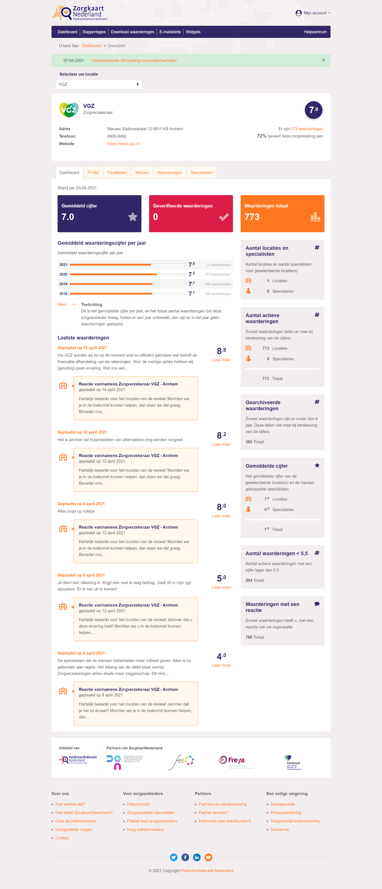
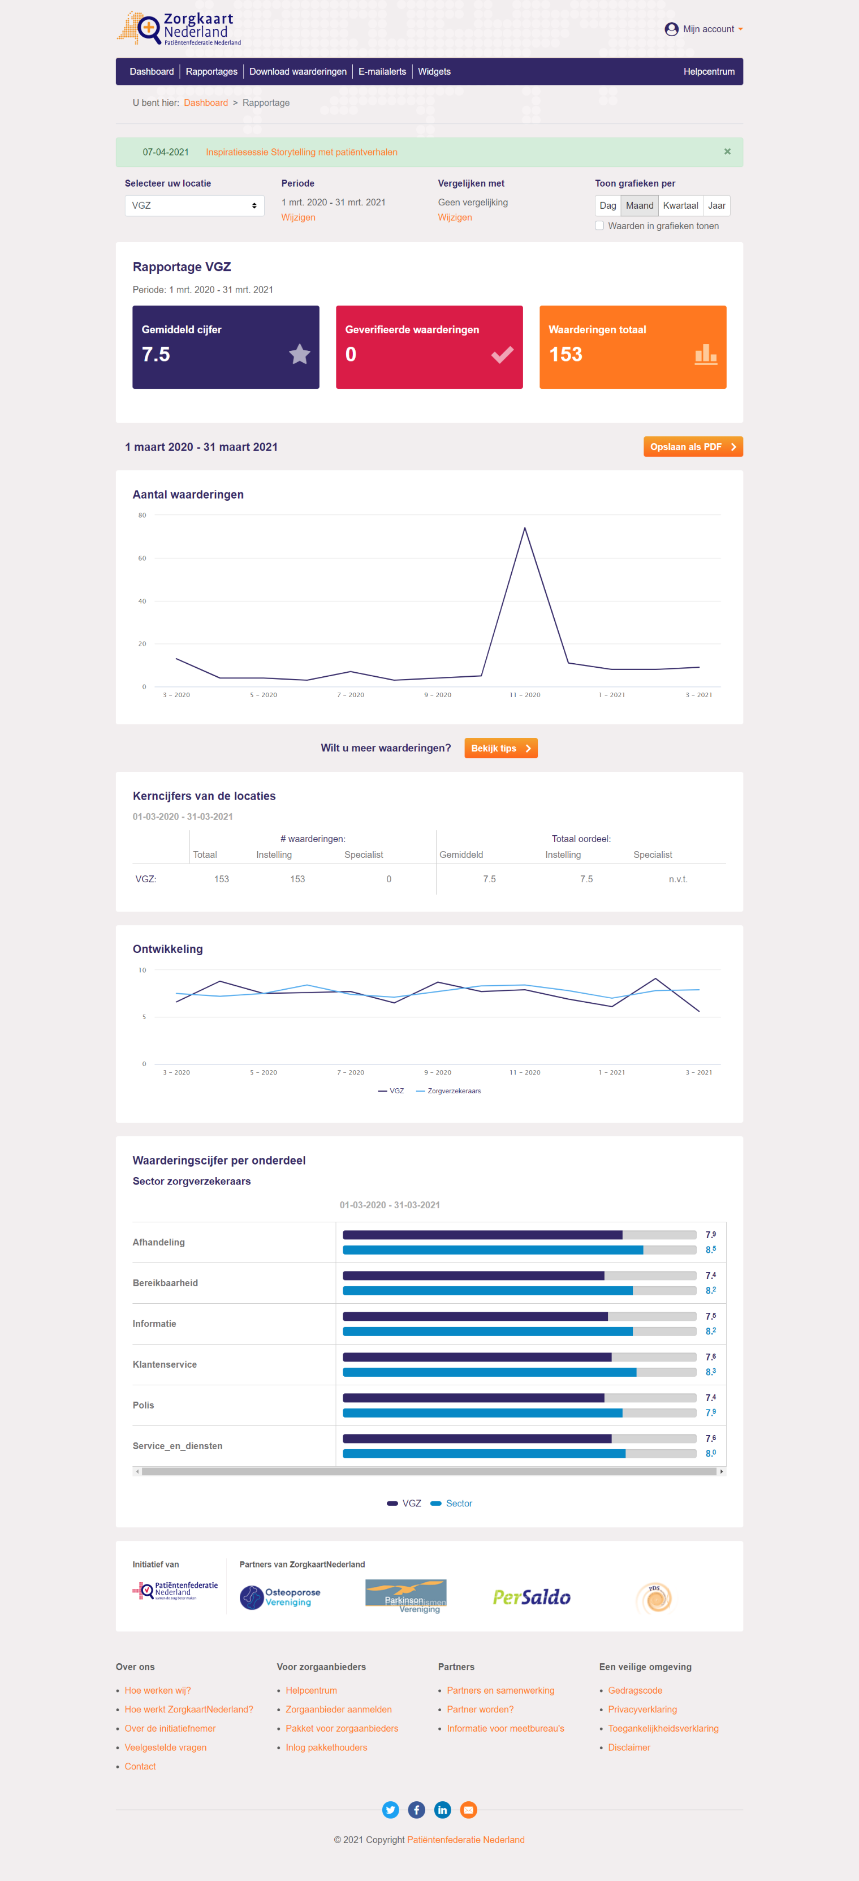
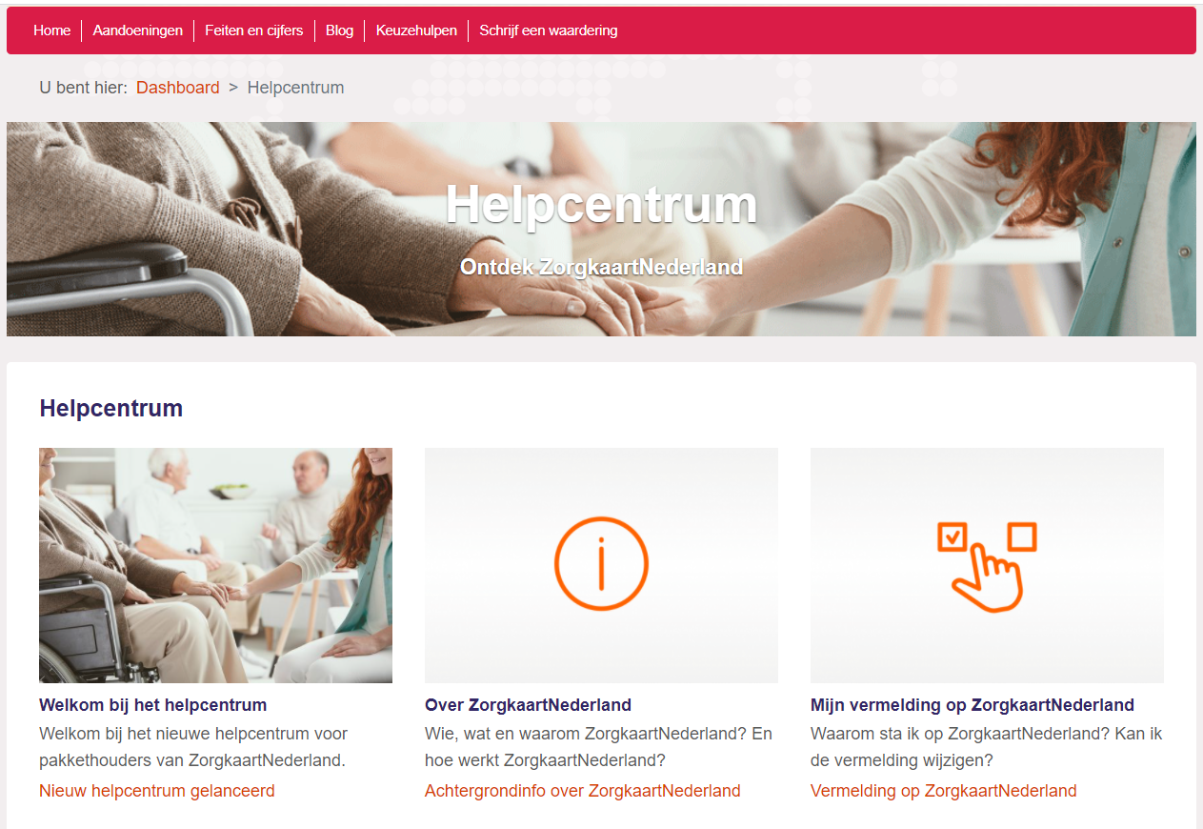
Besloten omgeving zorgaanbieders sterk verbeterd

Slide 9
Voordelen betaald beheerpakket
Profilering en Zichtbaarheid Uw zorgorganisatie uitgebreid voorstellen aan patiënten en cliënten middels een profielpagina
Geverifieerde waarderingen ZorgkaartNederland biedt u de mogelijkheid geverifieerde waarderingen op te halen. De beste methode voor meer waarderingen.
Benchmark en Rapportages Benchmarkrapportages en analyses geven inzicht in hoe uw zorgorganisatie gewaardeerd wordt en waar ruimte is voor verbetering
Overzichtelijk dashboard
Automatische koppelingen van de systemen

Slide 10
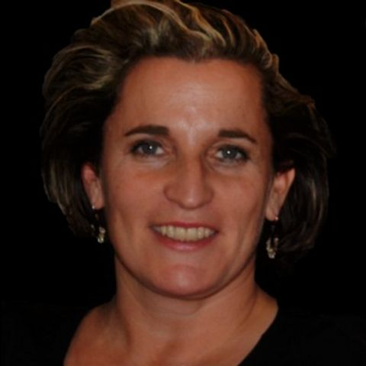
Behoefte aan meer informatie?
Sabrina Coopman | Anouk Wereldsma
Adviseurs ZorgkaartNederland
06 - 86 83 33 23 | 06 - 30 08 27 43
adviseurs@zorgkaartnederland.nl

